Slide 1
Программа профессиональной пробы: «Учитель»
Автор программы:
Солопова Наталья Михайловна, учитель математики высшей категории МБОУ «Добрянская СОШ №3»

Slide 2
Актуальность:
«Если человек не знает, к какой пристани он держит путь, для него ни один ветер не будет попутным»
Сенека (римский философ)
От правильности выбора будущей профессии зависит душевное равновесие и материальное благополучие во взрослой жизни. Неправильный выбор профессии приводит к тому, что многие взрослые оказываются недовольны выбранной сферой деятельности, и как следствие - уровнем и качеством своей жизни, степенью профессиональной реализованности, своим социальным статусом.

Slide 3

Цель программы:
сформировать представление о выборе профессии, соответствующей социально-гуманитарному профилю обучения.

Slide 4
Категория обучающихся:
Целевые группы учащихся 9-х классов, ориентированные на дальнейшее обучение по данному профилю.
Количество обучающихся в учебной группе: 10–15 человек.
Организационные условия реализации программы:
программа реализуется один раз в четверть в рамках метапредметного дня;
место проведения пробы: образовательное учреждение.

Slide 5
Планируемые результаты:
личностные результаты освоения - формирование готовности и способности обучающихся к осознанному выбору и построению дальнейшей индивидуальной траектории образования для ориентирования в мире профессий и профессиональных предпочтений;
предметные результаты освоения - формирование активной позиции при решении задач в области социальных отношений;
метапредметные результаты- умение самостоятельно планировать пути достижения целей, в т.ч. альтернативные, осознанно выбирать наиболее эффективные способы решения учебных и познавательных задач и др.

Slide 6
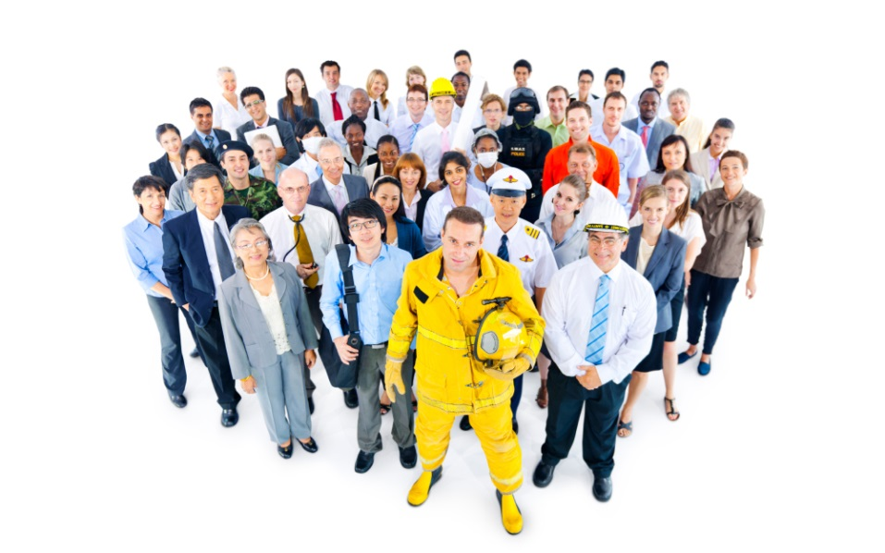
Сегодня в мире существует более 7000 профессий. Однако популярностью пользуются только несколько сотен из них. Причем, список «престижных» профессий ежегодно меняется и у каждого региона он свой. Разобраться в этом море занятий, специальностей и навыков тяжело, но возможно!
Только определив будущую профессию, учащиеся смогут правильно выбрать профиль обучения в 10-11-м классе, а в дальнейшем и учреждение профессионального образования, овладеть такой профессией, которая будет для них:
• интересна и привлекательна;
• соответствовала бы их способностям;
• пользовалась спросом на рынке труда.

Slide 7
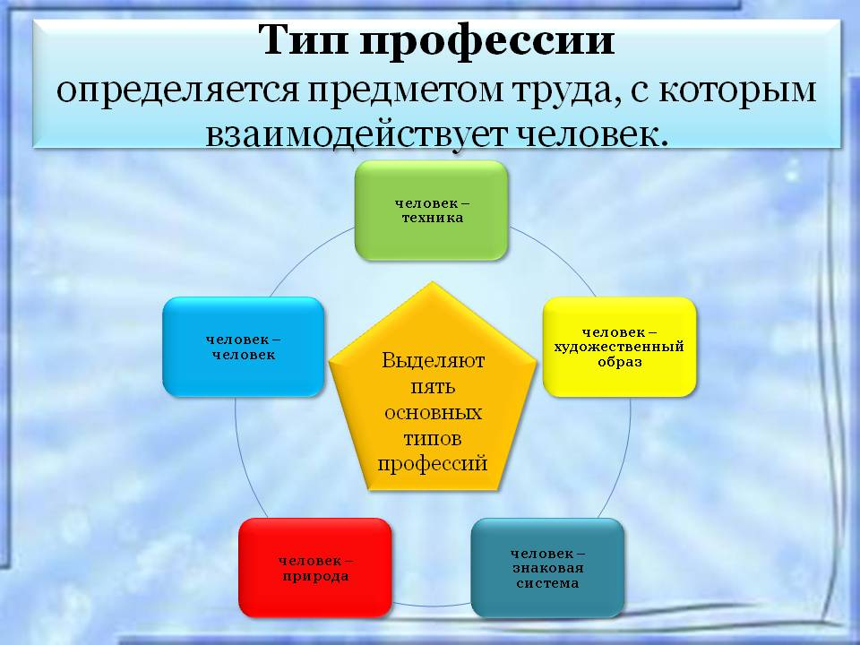

Slide 8
Тип профессии по Климову:
"Человек-человек", относится к классу творческих (эвристических), т.к. приятие решения в каждой отдельной ситуации требует индивидуального подхода.
Здесь главный, ведущий предмет труда - люди.
Профессии: врач, учитель, психолог, парикмахер, экскурсовод, менеджер, руководитель художественного коллектива и др.

Slide 9
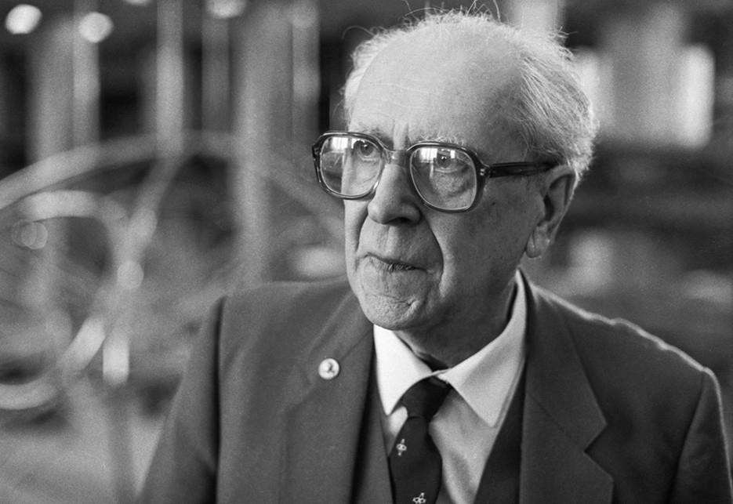
«Учительство - это искусство, труд не менее творческий, чем труд писателя или композитора, но более тяжёлый и ответственный. Учитель обращается к душе человеческой впрямую. Воспитывает личностью своей, своими знаниями и любовью, своим отношением к миру…»
Дмитрий Лихачёв
(филолог, культуролог, искусствовед, доктор филологических наук, профессор).

Slide 10
Элементы содержания программы:
области применения профессиональных знаний (место работы);
преимущества профессии;
доминирующие виды деятельности профессии учитель;
требования, которые предъявляет данная профессия к работнику (способности и качества личности);
сколько получают люди, работающие по данной профессии;
медицинские противопоказания;
ограничения на занятие педагогической деятельностью.

Slide 11
9-й класс: профильная подготовка, выбор будущего профиля, предметов для данного профиля
10-й класс: социально-гуманитарный профиль
Учреждения СПО- получение среднего специального образования.
ВУЗ- получение высшего образования

Slide 12
Практическая часть и ожидаемый результат:
обучающиеся попробуют себя в роли учителя, классного руководителя и т.п.
выполнят следующие виды работ: Разработают фрагмент конспекта мероприятия (занятия) и проведут занятие для участников профильных проб. Участники выступят и в роли учеников, и в роли экспертов.
составят профессиограмму,
заполнят рефлексивные дневники,
проанализируют предметный результат.

Slide 13
Рефлексивное праздничное мероприятие: «Елка будущих профессий»
Тренинг «Трансформация мечты в цели»
Мастер класс «Атлас новых профессий»
Заполнение рефлексивной таблицы
Подведение итогов. Планы на будущее.

Slide 14


